Slide 1

Listas Encadeadas Especiais: Filas Encadeadas
Algoritmos de Alta Performance
PROFa. PATRÍCIA MAGNA - profpatricia.magna@fiap.com.br

Slide 2

Definição
Uma fila é um conjunto ordenado de itens onde a remoção de itens se faz em um extremo e a inserção em outro.
É uma estrutura de dados que segue a disciplina FIFO – First In First Out (primeiro a entrar primeiro a sair).
início
E₀
E₁
. . .
E_{n-1}
início
fim
fim

Slide 3
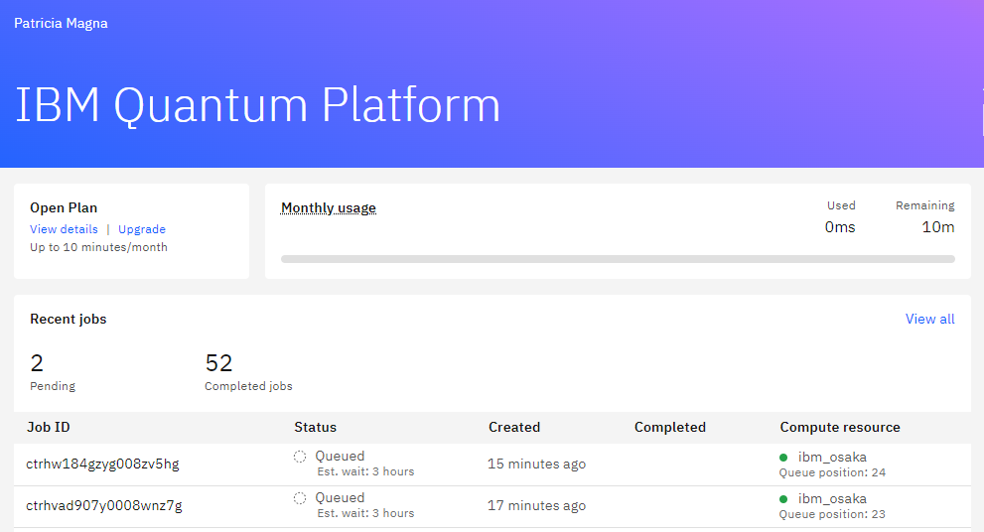
Exemplo de Uso de Filas

Slide 4
Como implementar o tipo de dado Fila?
Implementação sequencial
  Utiliza um vetor para armazenar elementos
Encadeada
  Faz alocação dinâmica na memória para cada elemento a ser armazenado na fila
Não vamos implementar

Slide 5
Operações com Fila
init():
  inicia a fila deixando-a vazia;
isEmpty():
  verifica se a fila está vazia, retornando verdade se estiver vazia e falso, caso contrário;
enqueue(valor):
  insere um elemento em apenas uma extremidade da fila (final da fila);
valor = dequeue():
  remove um elemento em apenas uma extremidade da fila (início da fila);
valor = first() :
  lê o elemento que está no início da fila e armazena em valor;

Slide 6
Definição do Tipo de Dado Fila
A definição do tipo de dado fila utilizando alocação dinâmica deve-se, da mesma forma que para lista encadeada, definir o nó.
Assim, como TAD (tipo abstrato de dado):
NO
{
dado: tipo_do_elemento da FILA
prox: ponteiro para NO
}

Slide 7
Definição do Tipo de Dado Fila
Em JAVA:
private class NO {
int dado; //supondo fila armazena valor inteiro
NO prox;
}

Slide 8
Definição do Tipo de Dado Fila
Uma fila precisa dos seguintes componentes:
  Local para armazenar cada elemento (nó);
  Uma indicação de início da fila;
  Uma indicação de final da fila.
Exemplo de fila com 2 elementos:
ini
v1
v 2
fim

Slide 9
Fila Encadeada: init
Inicia a fila deixando-a na condição de fila vazia
  início = fim = NULO
Módulo init()
{
ini = NULO
fim = NULO
}
ini
fim

Slide 10
Implementação em JAVA: init
public void init()
{
ini = fim = null;
}
ini
fim

Slide 11
Fila Encadeada: IsEmpty
Verifica se a fila está vazia.
  Retorna verdade se estiver vazia
  falso caso contrário.
modulo IsEmpty()
{
se (ini == NULO) e (fim == NULO) então
retorna(verdade)
senão
retorna(falso)
}

Slide 12
Fila Encadeada: enqueue
Esta operação deve considerar que existem duas situações distintas:
  se a fila estiver vazia, ambos os ponteiros de início e fim da fila devem apontar para o mesmo nó;
  caso contrário apenas deve-se movimentar o ponteiro de fim.

Slide 13
Fila Encadeada: enqueue
modulo enqueue(elem)
{
novo: referência para nó
novo = ALOCA nó
novo.prox = NULO
novo.dado = elem
se (isEmpty() == verdade)
ini = novo
senão
fim.prox = novo
fim = novo
}

Slide 14
Exemplo de Inserção na Fila Encadeada
Supondo que a fila está vazia (os ponteiros ini e fim estariam apontando para NULO).
Depois do ALOCA nó, o nó está alocado e é referenciado por novo:
novo
ini
fim
Depois do atributo prox do novo nó alocado e apontado por novo receber o ponteiro
NULO e o dado receber v1 (novo->dado = v1):
novo
ini
fim
v1

Slide 15
Exemplo de Inserção na Fila Encadeada (cont)
Posicionando os ponteiros ini e fim para apontar a fila em sua nova configuração
(ini = novo; fim=novo).
ini
fim
v1
novo

Slide 16
Exemplo de Inserção na Fila Encadeada
Inserindo mais um elemento, iniciando com o ALOCA nó e novo.dado
recebendo v2 (novo.dado = v2).
ini
novo
fim
v1
v2
Verificando que a fila não está mais vazia, faz-se fim.prox apontar para o novo
nó (fim.prox = novo) e depois fim apontar para o mesmo nó apontado por novo
(fim =novo):
ini
novo
v1
v2
fim

Slide 17
Implementação em JAVA: enqueue
public void enqueue (int elem) {
NO novo = new NO();
novo.dado = elem;
novo.prox = null;
if (isEmpty())
ini = novo;
else
fim.prox = novo;
fim = novo;
}

Slide 18
FIRST
Retorna o valor do elemento que está no início da fila se esta não estiver vazia.
Implemente essa operação

Slide 19
dequeue
Retira um elemento do início da fila.
Considerando as possíveis situações da fila:
  Se fila for composta por apenas 1 elemento:
    Os ponteiros ini e fim devem ser alterados para NULO quando o elemento for retirado
  Caso tenha mais do que 1 elemento
    O ponteiro ini é o único a ser alterado.

Slide 20
Operação dequeue
modulo dequeue()
{
valor = ini.dado
ini = ini.prox
se (ini = NULO)
fim= NULO
retorna (valor)
}

Slide 21
Exercícios
Elabore um programa que crie uma fila de números inteiros inserindo valores até que seja digitado um valor negativo. E depois retire cada elemento inserido na fila apresentando na tela de saída.

Slide 22
Exercícios
Implemente um programa que simule a inserção e remoção de processos na fila de uso do processador, para tanto o programa deve ter um menu com as seguintes opções:
  Submete processo: lê do teclado a identificação do processo (pid - valor inteiro) e insere na fila de processos;
  Processa: retira da fila 1 processo (apresente o pid) e depois lê do teclado se este foi concluído
    Se sim escreve na tela de saída mensagem de conclusão do processo (pid).
    Se não processo deve retornar ao final da fila.
  Encerrar programa, permitido apenas se a fila estiver vazia.

Slide 23
Exercícios
Simule em um programa o atendimento de pacientes em um consultório que não trabalha com agenda de horário colocando os pacientes em uma fila por ordem de chegada. Cada paciente para entrar na fila deve informar o seu nome.
Modifique o programa anterior para que cada paciente tenha como atributos além do nome sua idade.

Slide 24
Referências Bibliográficas
ASCÊNCIO, A.F.G; ARAUJO, G.S. Estruturas de Dados: Algoritmos, Análise de Complexidade e Implementações em JAVA e C/C++. São Paulo, Ed.Pearson Prentice Hall, 2010.
PEREIRA, S.L.; Estruturas de Dados Fundamentais: Conceitos e Aplicações. São Paulo, Ed. Érica, 1996.
TENEMBAUM, A.M et al.; Estruturas de Dados usando C. Makron Books Ltda, 1995.
DEITEL, P; J.; Deitel, H.M., Java: como programar - 8ª edição, São Paulo, Ed.Pearson Prentice Hall, 2010.

Slide 25
Copyright © 2024
Profa: Patrícia Magna
Todos direitos reservados. Reprodução ou divulgação total ou parcial deste documento é expressamente proibido sem o consentimento formal, por escrito, dos professores.

